Slide 1
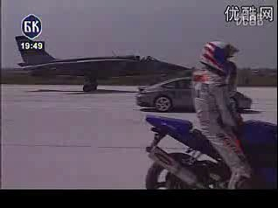

Slide 2
显然，起跑开始阶段，摩托车比汽车和飞机运动得都快，但是，最终飞机、汽车都比摩托车的速度更快。
也就是说，在开始阶段，摩托车比汽车和飞机的速度变化更快！
那么，如何描述物体速度变化的快慢呢？

Slide 3
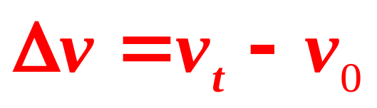
一、速度的变化量
把末速度与初速度的矢量差称为速度的变化量，即：
①矢量：速度变化量的方向由初、末速度大小和方向共同决定
②单位：m/s

Slide 4
【例】一个质点竖直向上抛出，速度大小是20m/s，一段时间之后，速度变为向下的20m/s，求速度的变化量。
在直线运动中，选取一个正方向之后，就可以把矢量运算转化为用正、负表示的代数运算。

Slide 5
 | 初速度 （m/s） | 时间 （s） | 末速度 （m/s）
波音737客机起飞 | 0 | 20 | 56
汽车启动 | 0 | 14 | 56
速度变化量 (m/s)
56
56
77
速度变化量与经过时间的比值
2.8
4
5.5
m/s²
m/s²
m/s²
m/s²
m/s²
m/s²
摩托车启动 | 0 | 14 | 77
磁悬浮列车启动 | 0 | 18 | 90
90
5
战斗机空中加速 | 300 | 7.5 | 450
150
20
“凤凰”号火星探测器着陆 | 25 | 4 | 1
-24
-6

Slide 6
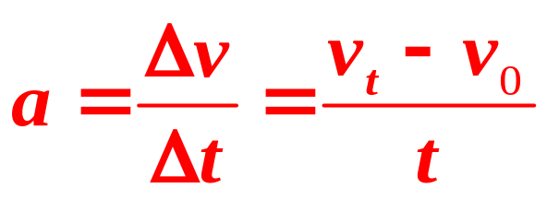
二、加速度
把速度的改变量跟发生这一改变所用时间的比值称为加速度，即：
①物理意义：描述速度变化快慢的物理量。
②大小：在数值上等于单位时间内速度的变化量。
③方向：与速度变化量的方向相同。
④单位：m/s²，读作“米每二次方秒”。

Slide 7
选取物体初速度v₀的方向为正方向
实例 | 加速度 （m/s²） | 初速度（m/s） | 末速度（m/s） | 速度的变化（m/s） | 所用时间 （s）
高速列车起步
汽车紧急刹车
0.25
5
85
80m/s
320
－5×10³
20
0
－ 20m/s
0.004
速度很大的物体，加速度不一定很大！
速度的变化量很大，加速度不一定很大！
【小结】物体的加速度和速度、速度的变化量之间没有必然的联系。

Slide 8
三、加速度方向与速度方向的关系
v₀
直线加速
直线减速
Δv
v₀
v_{t}
v_{t}
a
a
Δv
 | 直线加速 |  | 直线减速
 | v₀的方向 | a的方向 | v₀的方向 | a的方向
以向右为正
以向左为正
+
+
+
－
－
－
－
+
【小结】物体是加速还是减速，与加速度的正负无关，要看加速度和与速度的方向关系：
①当a与v₀方向相同时, 物体做加速运动；
②当a与v₀方向相反时, 物体做减速运动；

Slide 9
四、匀速直线运动与匀变速直线运动
1.匀速直线运动：
如果物体运动的速度保持不变，即加速度为零，则这样的运动称为匀速直线运动，简称匀速运动。
2.匀变速直线运动：
如果物体沿直线运动且其速度随时间均匀变化，即加速度是一个恒定值，则这样的运动称为匀变速直线运动。
①匀加速直线运动：速度随时间均匀增加；
②匀减速直线运动：速度随时间均匀减小。

Slide 10
【思考与讨论】
（1）速度大，加速度也一定大吗？
（2）速度变化量大，加速度也一定大吗？
（3）加速度大，速度也一定大吗？
（4）加速度为零时，速度也一定为零吗？
（5）只有加速运动才有加速度吗？
（6）速度为零时，加速度也一定为零吗？
（7）加速度为正的运动一定是加速运动，加速度为负的运动一定是减速运动吗？

Slide 11
D
【例1】下列说法中正确的是 ( )
A.物体运动的速度越大，加速度也一定越大
B.速度变化越大，加速度就一定越大
C.加速度就是“加出来的速度”
D.加速度反映速度变化的快慢，与速度无关

Slide 12
【例2】关于速度、速度变化量、速度变化率的关系，下列说法中正确的是（ ）
A.速度变化量越大，速度变化率一定也大
B.速度越大，速度变化量一定越大
C.速度变化率等于零，速度一定等于零
D.速度大，速度变化率不一定大
D

Slide 13
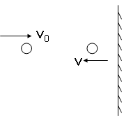
【例3】足球以10m/s的速度水平飞向墙壁，碰到墙壁经1s后以8m/s的速度沿同一直线反弹回来，足球在与墙壁碰撞的过程中，平均加速度为（ ）
A.2m/s² ，方向垂直墙壁向里
B.2m/s² ，方向垂直墙壁向外
C.18m/s²，方向垂直墙壁向里
D.18m/s²，方向垂直墙壁向外
D

Slide 14
【例4】一辆小车沿平直导轨运动，测得第2s末、第4s末、第6s末、第8s末的速度分别为v₁=1.5m/s、v₂=3m/s、v₃=6m/s、v₄=9m/s，则这辆小车在这8s内的运动是（ ）
A.匀速运动
B.匀加速运动
C.匀变速运动
D.非匀变速运动
D

Slide 15
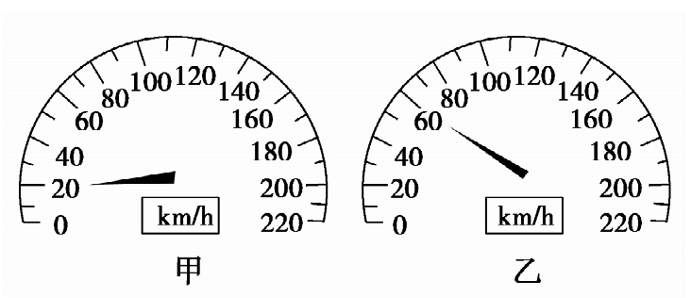
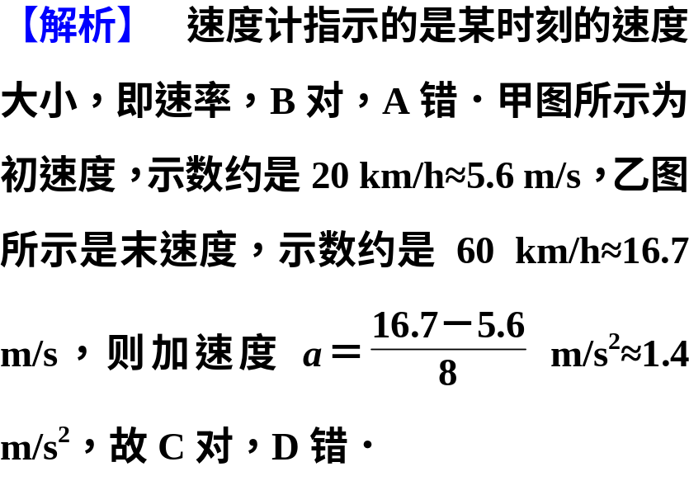
【例5】如图所示是汽车的速度计，某同学在汽车中观察速度计指针位置的变化．开始时指针指示在如图甲所示的位置，经过8 s后指针指示在如图乙所示的位置．以下说法正确的是( )
A.速度计显示的是平均速度
B.图甲、乙中显示的是瞬时速度大小即瞬时速率
C.若汽车是匀加速直线运动，其加速度是1.4 m/s²
D.若汽车是匀加速直线运动，其加速度是5.0 m/s²
BC

Slide 16
【例6】若汽车的加速度方向与速度方向一致，当加速度减小时，则 （ ）
A.汽车的速度也减小；
B.汽车的速度仍在增大；
C.当加速度减小到零时，汽车静止；
D.当加速度减小到零时，汽车的速度达到最大。
BD

Slide 17
【例7】下列说法正确的是（ ）
A.加速度就是增加的速度
B.加速度反映了速度变化的大小
C.加速度反映了速度变化的快慢
D.加速度的方向与速度的变化方向相同
CD

